Slide 1
НОВАЯ МЕРКА. УМНОЖЕНИЕ по учебнику математики Петерсон 2 класс
Автор: Корчагина Ольга Даниловна,
учитель начальных классов
МОУ УСОШ № 2
г. Удомля, Тверской области

Slide 3
УСТНАЯ РАБОТА
ПРОДОЛЖИТЬ РЯД
7 14 21 28 . . .
З5 42
49 56
СРАВНИТЬ
>
>
=
<
>
<

Slide 4
УСТНАЯ РАБОТА
(26+97)+3=
87-(27+15)=
(43+36)-16=
48+(12+8)=
126
75
63
68

Slide 5
УСТНАЯ РАБОТА
ПЕРЕВЕСТИ В ДРУГУЮ МЕРУ
400
198
6
397
440
628
(578 – 78) – 60
(943 – 143) – 72

Slide 6
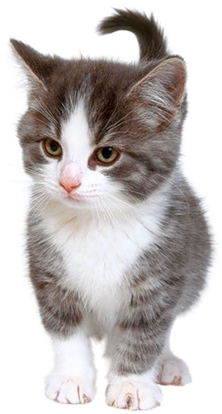
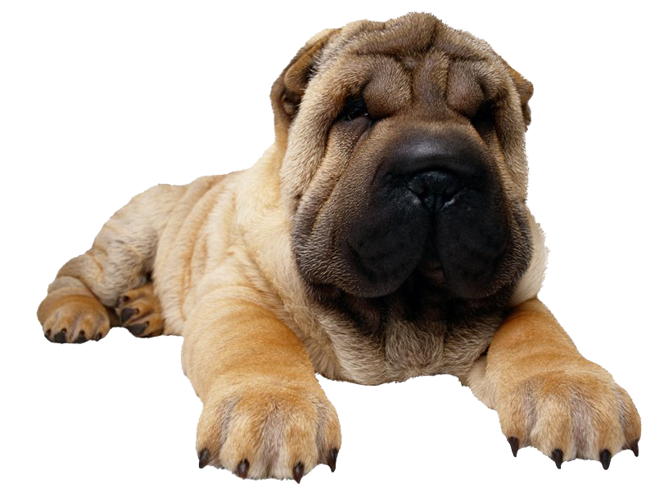
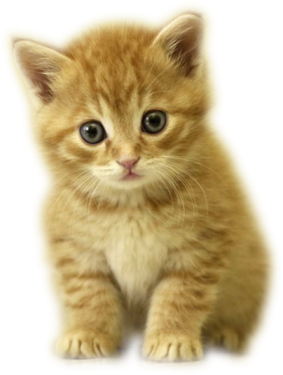
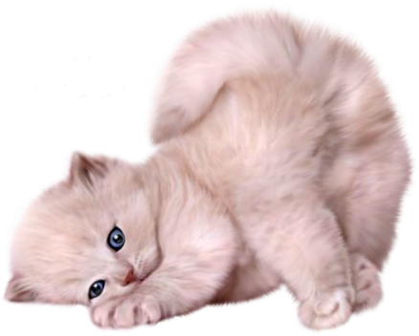
=
3
С
К

Slide 7
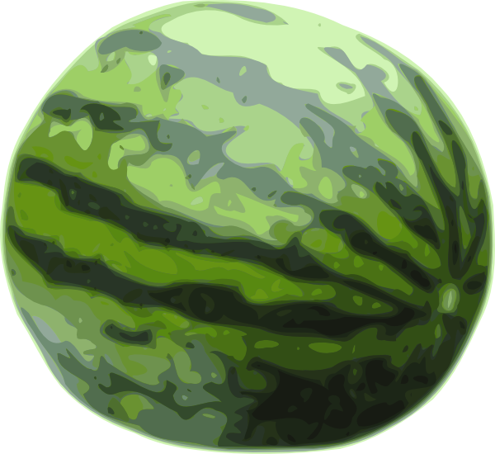
=
7
А
Я

Slide 8
3 + 3 + 3 + 3 + 3 + 3 + 3 + 3 =
24
3 • 8 = 24

Slide 9
НАЧЕРТИТЬ ПРЯМОУГОЛЬНИК
СО СТОРОНАМИ 6 СМ И 2 СМ
6 СМ
2 СМ
S = ?
2 + 2 + 2 + 2 + 2 + 2 =
2 · 6 =
12
(см²)
6 + 6 =
6 · 2 =
12
(см²)

Slide 10
РАБОТА
ПО УЧЕБНИКУ
УРОК № 22

Slide 11
Спасибо за урок!

